Slide 1
Muškáty
Pestovanie a rozmnožovanie

Slide 2
Muškáty sú vždy vďačnou voľbou: bohato kvitnú počas celého leta, sú pestovateľsky nenáročné a hodia sa do mesta aj na vidiek. O pozornosť sa usilujú aj menej známe druhy a kultivary, napríklad muškáty veľkokveté – anglické.

Slide 3
Čo potrebujú muškáty
miesto muškáty najkrajšie porastú na slnečných miestach, obľubujú priame slnko a teplo; mali by sme však dať pozor, aby sa substrát príliš neprehrieval, pretože potom rastú pomalšie a menej kvitnú; vhodný je aj polotieň; nevyhnutné je zvoliť miesto chránené pred vetrom a dažďom • substrát muškáty treba vysadiť do substrátu určeného na kvitnúce balkónové rastliny, rozhodne nie do bežnej záhradnej zeminy, prípadne tej, ktorú si prinesieme z lesa; substrát musí byť výživný, priepustný a mal by obsahovať mikročastice, ktoré pútajú vlahu

Slide 4
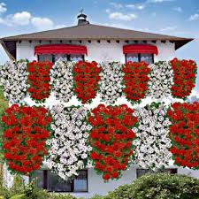
•zavlažovanie muškáty treba výdatne zavlažovať (ideálne ráno odstátou vodou); medzi zálievkami musí substrát mierne preschnúť; výborne sa osvedčilo pestovanie muškátov v samozavlažovacích nádobách
• prihnojovanie počas vegetačného obdobia muškáty pravidelne prihnojujeme špeciálnym hnojivom na kvitnúce balkónové rastliny – je podmienkou bohatého kvitnutia; ideálne je zakomponovať zásobné hnojivo do substrátu už pri výsadbe a po rozrastení rastliny ešte dodatočne prihnojovať

Slide 5
• pravidelná starostlivosť nesmieme zabúdať ani na odstraňovanie odkvitnutých kvetov (sú neestetické a môžu byť zdrojom plesní); kvety nemusíme strihať, stačí ich opatrne vylomiť • choroby a škodcovia hoci muškáty netrpia príliš chorobami a škodcami, občas ich treba prehliadnuť a v prípade výskytu neželaných návštevníkov okamžite zasiahnuť

Slide 6
Rozmnožovanie muškátov Čo potrebujeme
materské rastliny muškátov • práškový stimulátor 2,40 € Stimulax • rašelina, piesok, perlit Náradie • záhradnícky nôž • záhradnícke nožnice • nádoba • krhla

Slide 7
Na odber odrezkov použijeme záhradnícke nožnice alebo ostrý záhradnícky nôž. Odrezky však môžeme aj opatrne vylomiť.
Vrcholový odrezok by mal byť dlhý približne 10 cm a mal by mať minimálne tri až štyri páry listov.

Slide 8
Dáme si záležať aj na úprave spodnej časti odrezka. Tu urobíme hladký, mierne šikmý rez tesne pod kolienkom.

Slide 9
Upravené konce odrezkov ošetríme práškovým stimulátorom a jemne oklepeme. Lepšie a najmä rýchlejšie sa zakorenia.

Slide 10
Ošetrené odrezky zapichujeme do substrátu do hĺbky asi 3 cm. Kolíkom môžeme vyhĺbiť jamku, aby sme pri sadení nezotreli stimulátor.

Slide 11
Dobré rady
Výber rastliny Vo všeobecnosti platí, že dobre sa zakorenia odrezky z rôznych častí rastliny, najvhodnejšie sú však vrcholové polovyzreté odrezky. Dezinfekcia Používané náradie – nožnice a nôž – treba pred prácou dobre vydezinfikovať, aby sme si na mladé rastliny nepreniesli prípadné zárodky chorôb. Vhodná teplota Odrezky sa zakoreňujú pri vyššej teplote – okolo 20 °C. Môžu byť umiestnené vonku, parenisko či skleník v tomto období nie sú potrebné. Presadenie Približne po ôsmich týždňoch môžeme zakorenené rastliny presadiť do menších nádob, v ktorých zároveň prezimujú. Prihnojenie Po zakorenení a tesne pred presadením je dobré odrezky prihnojiť prípravkom s vyšším obsahom dusíka na podporu rastu listovej časti. Aké druhy Odrezkami si koncom leta a začiatkom jesene možno rozmnožiť previsnuté aj vzpriamene rastúce druhy muškátov.

Slide 12
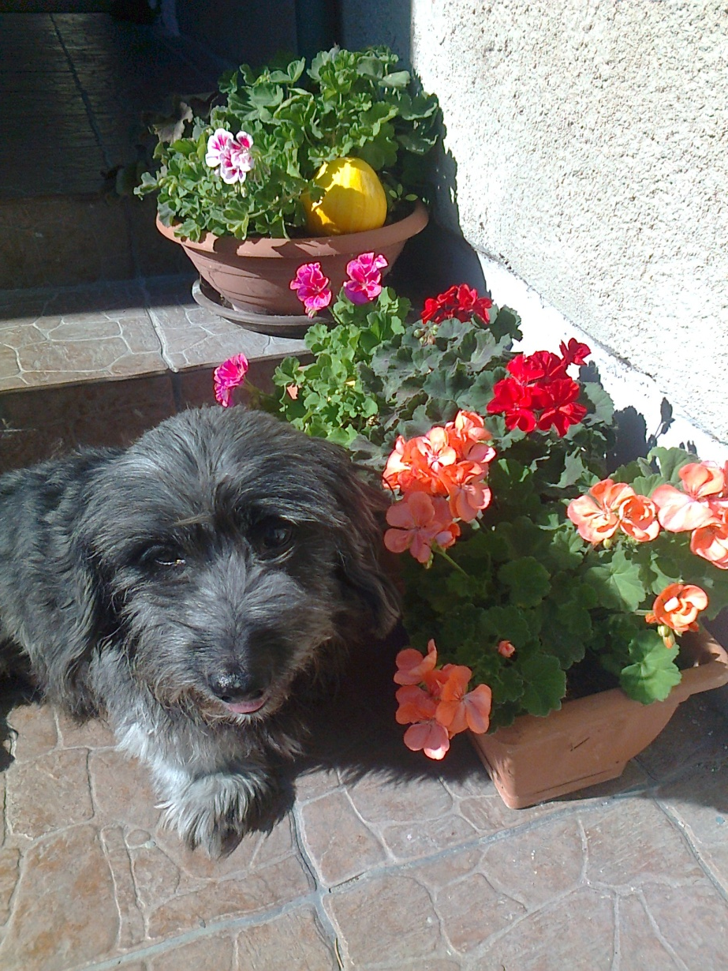
Moje muškáty s mojim domácim strážcom

